Slide 1
Tekijänoikeudet virtuaaliluokassa: Miten ohjaan opiskelijoita toimimaan tekijänoikeuksia kunnioittaen
Kirjoittaja: Aino Korhonen
2019

Slide 2
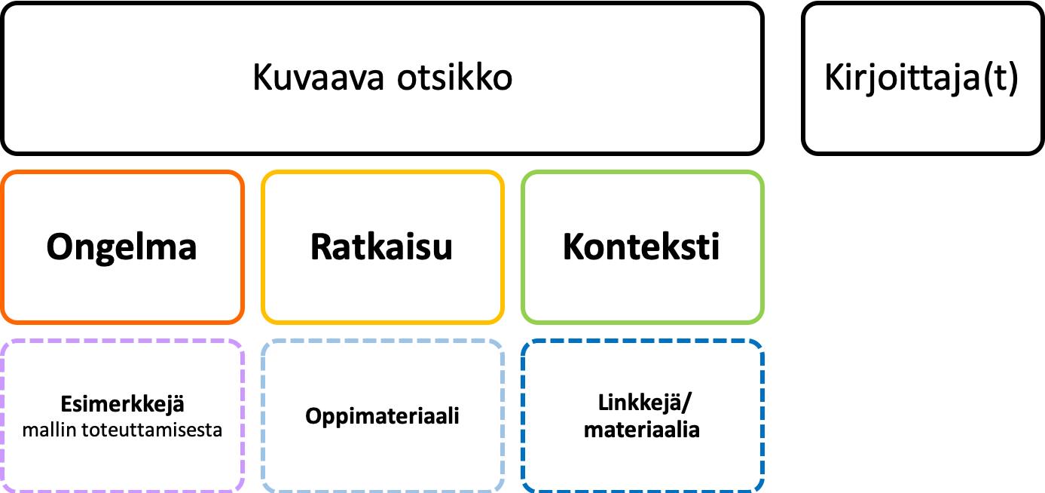
Opettajana virtuaaliluokassa -hankkeessa kehitetty materiaali, joka on tarkoitettu tueksi virtuaalista luokkaopetusta opettaville opettajille ja kouluttajille.
Kuvauksen rakenne
Tekijänoikeudet
Näitä materiaaleja saa käyttää, jakaa, muokata ja kääntää, myös kaupallisesti.
Ehtona on, tämä materiaali mainitaan asianmukaisesti seuraavalla tavalla:
Kirjoittajien nimet
Otsikko
Lisää tietoa CC BY 4.0 -lisenssistä: http://creativecommons.fi/lisenssit
Tekijänoikeus säilyy aina kirjoittajilla.

Slide 3
Ongelma
Opiskelijat ovat tottuneet käyttämään erilaisia kuvia, musiikkia, videoita jne. verkosta omissa töissään eivätkä he juuri tunne tekijänoikeuksia. Miten ohjaan opiskelijoita toimimaan tekijänoikeuksia kunnioittaen?

Slide 4
Ratkaisu
Opettajan kannattaa ohjata opiskelijoita myös itse tuottamaan: ottamaan kuvia ja videoita, kirjoittamaan runoja, esseitä, pamfletteja ja muita kirjallisia tuotoksia. Tätä kautta opitaan luontevasti, miten ja minne kannattaa julkaista, ja minkälaiset ovat tekijänoikeudet kuviin sekä itsenäisiin ja omaperäisiin tuotoksiin. Oman kokemuksen kautta on helpompi ymmärtää ja kunnioittaa muiden oikeuksia omiin kuviinsa ja muihin tuotoksiin. Opettajan kannattaa myös ohjata opiskelijoita etsimään esim. taustamusiikkia tai kuvia cc-lisensioiduista lähteistä.

Slide 5
Konteksti
Koulu ja koulun verkko sekä opiskelijoiden omat (myös digitaaliset) verkostot

Slide 6
Esimerkki mallin toteuttamisesta
Lukion matematiikka
Opiskelijat kuvaavat omilla mobiililaitteillaan ympäristöstään (esim. kotoaan) särmiöitä, kartioita, lieriöitä ja kuutioita, esim.tetrapakkaus, säilyketölkki tai pahvilaatikko. He editoivat kuvista (tai videoklipeistä) videoita tai PP-esityksiä, joissa he laskevat ja selittävät asiantuntijan roolissa, kuinka särmiön, kartion, lieriön tai kuution pinta-ala lasketaan. He julkaisevat tuotoksensa virtuaaliluokan / koulun sisäisessä verkossa tai koulun Youtube-kanavalla/sivuilla. Ennen tätä he perehtyvät tekijänoikeuksien keskeisiin kohtiin, jotka liittyvät kuvaan ja liikkuvaan kuvaan sekä julkaistuihin musiikkikappaleisiin. Lisäksi he tutustuvat Creative Commons -filosofiaan ja pohtivat (esim. pienissä ryhmissä keskustellen) omaa asennettaan omiin tuotoksiin ja vastaavasti toisten tuotoksiin. Lisäksi on hyvä opettaa, kuinka Googlessa voi rajata esim. kuvahaun niin, että hakukone hakee vain kuvia, joita saa käyttää omissa tuotoksissa. Opiskelijat voivat etsiä myös esim. taustamusiikkia videoihinsa lähteistä, jotka on lisensoitu niin, että musiikkia saa käyttää niin, että tekijä mainitaan.

Slide 7
Esimerkki mallin toteuttamisesta
Englannin kieli
Opiskelijat tekevät pareittain esityksen (englanniksi) jostakin ajankohtaisesta tai heitä kiinnostavasta aiheesta. He esittävät sen yhteisessä webinaarissa. Arviointikriteerinä on mm., että esityksessä on itse otettuja tai cc-lisensoituja kuvia tai videoklippejä asianmukaisine lähdeviittauksineen. Opiskelijat pohtivat myös, haluavatko jakaa omat esityksensä cc-lisenssillä, ja mikä lisenssi olisi sopivin. Esitykset voidaan myös vertaisarvioida ja keskustella jakamisen filosofiasta Creative Commonsin sivuston pohjalta.

Slide 8
Oppimateriaalia opiskelijoiden käyttöön
https://kopiraittila.fi/

Slide 9
Linkkejä ja lisämateriaalia
https://operight.fi/
https://operight.fi/sites/operight.fi/files/operight-tietovihko_2018.pdf
https://naytelmat.fi/muuta/miten-hankin-esitysluvan
https://jaajotain.wordpress.com/
https://creativecommons.fi/
http://freemusicarchive.org/
https://www.kopiosto.fi/
https://www.teosto.fi/

